Slide 1
TCC Ciência de Dados 2019 - Gilberto Klingen
Determinação de “ODDS” em apostas de jogos de tênis

Slide 2
Contextualização
Previsões do vencedor de jogos de tênis realizadas por sites de apostas
 | 2017 |  | 2018 |  | 2019
 | Jogos | % | Jogos | % | Jogos | %
Previsões corretas | 1.787 | 67,87% | 1.794 | 68,03% | 1.755 | 67,24%
Previsões erradas | 846 | 32,13% | 843 | 31,97% | 855 | 32,76%
Total | 2.633 |  | 2.637 |  | 2.610

Slide 3
Objetivo
Minha proposta, um pouco pretensiosa, é tentar desenvolver um modelo de predição de Machine Learning que seja capaz de gerar melhores ODDS e, desta forma, ser possível fazer apostas com uma margem de segurança maior.

Slide 4
Aquisição de Dados
Fontes :
Resultados dos jogos : Free ATP and WTA Results and Stats Databases
ODDS de sites de apostas : Tennis-Data.co.uk

Slide 5
Modelo de Dados
ODDS de sites de apostas
Resultados dos jogos
Nome da Coluna | Descrição
tourney_id | Código de identificação do torneio
tourney_name | Nome e cidade onde está sendo disputado o torneio.
surface | Tipo de superfície (dura, saibro ou grama) (Hard, Clay, Grass)
draw_size | Quantidade de jogadores inscritos no torneio.
tourney_level | Código identificador do nível do torneio.
tourney_date | Data de iníciodo torneio.
match_num | Número de identificação da partida no torneio.
winner_id | Chave identificadora do vencedor.
loser_id | Chave identificadora do perdedor.
best_of | Quantidade máxima de sets jogados (melhor de).
round | Identificação da rodada (1ª, 2ª, ... , final)
... | ...
dados sobre a partida
dados sobre cada jogador
dados de performance de cada jogador
Nome da Coluna | Descrição
ATP | Número sequencial do torneio da ATP no ano.
Location | Cidade onde está sendo disputado o torneio.
Tournament | Nome do torneio.
Date | Data da partida.
Series | Classificação do tipo de torneio da ATP.
Surface | Tipo de superfície (dura, saibro ou grama) (Hard, Clay, Grass)
Round | Identificação da rodada (1ª, 2ª, ... , final)
Best of | Quantidade máxima de sets jogados (melhor de).
Winner | Nome do vencedor da partida.
Loser | Nome do perdedor da partida.
AvgW | Probabilidade média de vitória atribuída ao vencedor por todos os sites de apostas.
AvgL | Probabilidade média de vitória atribuída ao perdedorr por todos os sites de apostas.
dados sobre a partida
dados sobre cada jogador

Slide 6
Etapas do Projeto
Aquisição, limpeza e preparação dos dados
Geração da base final para modelagem dos dados
Construção do modelo de Machine Learning
Separação das bases de treinamento e teste
Treinamento do modelo
Teste do modelo
Predição sobre a base completa
Exibição dos resultados

Slide 7
Base final para modelagem
Nome da Coluna | Descrição
pct_surface_victories_1 | Percentual de vitórias do jogador 1 - jogador 2 na superfície em que está sendo disputada a partida.
pct_best_of_victories_1 | Percentual de vitórias do jogador 1 - jogador 2 na quantidade de sets (3 ou 5) em que está sendo disputada a partida.
avg_ace_1 | Quantidade média de aces do jogador 1 - jogador 2 na data da partida.
avg_df_1 | Quantidade média de duplas faltas do jogador 1 - jogador 2 na data da partida.
avg_svpt_1 | Quantidade média de pontos de serviço do jogador 1 - jogador 2 na data da partida.
avg_1stIn_1 | Quantidade média de primeiros serviços acertados pelo jogador 1 - jogador 2 na data da partida.
avg_1stWon_1 | Quantidade média de primeiros serviços vencidos pelo jogador 1 - jogador 2 na data da partida.
avg_2ndWon_1 | Quantidade média de segundos serviços vencidos pelo jogador 1 - jogador 2 na data da partida.
avg_SvGms_1 | Quantidade média de games de serviço do jogador 1 - jogador 2 na data da partida.
avg_bpSaved_1 | Quantidade média de break points salvos pelo jogador 1 - jogador 2 na data da partida.
avg_bpFaced_1 | Quantidade média de break points jogados pelo jogador 1 - jogador 2 na data da partida.
age_1 | Idade do jogador 1 - jogador 2 na data da partida.
rank_points_1 | Quantidade de pontos no ranking do jogador 1 - jogador 2 na data da partida.
pct_victories_grand_slam_1 | Percentual de vitórias do jogador 1 - jogador 2 em jogos de Grand Slam na data da partida.
pct_victories_master_1000_1 | Percentual de vitórias do jogador 1 - jogador 2 em jogos de Master 1000 na data da partida.
pct_victories_ATP_250_500_1 | Percentual de vitórias do jogador 1 - jogador 2 em jogos de ATP 250 ou 500 na data da partida.
pct_victories_finals_1 | Percentual de vitórias do jogador 1 - jogador 2 em jogos de Finals na data da partida.
qty_grand_slam_titles_1 | Quantidade de títulos de Grand Slam obtidos pelo jogador 1 - jogador 2 na data da partida.
qty_master_1000_titles_1 | Quantidade de títulos de Master 1000 obtidos pelo jogador 1 - jogador 2 na data da partida.
qty_ATP_250_500_titles_1 | Quantidade de títulos de ATP 250 ou 500 obtidos pelo jogador 1 - jogador 2 na data da partida.
qty_finals_titles_1 | Quantidade de títulos de Finals obtidos pelo jogador 1 - jogador 2 na data da partida.
pct_player_1_surface_victories | Percentual de vitórias do jogador 1 - jogador 2 na superfície em que está sendo disputada a partida.
pct_player_1_best_of_victories | Percentual de vitórias do jogador 1 - jogador 2 na quantidade de sets (3 ou 5) em que está sendo disputada a partida na data da partida.
pct_player_1_grand_slam_victories | Percentual de vitórias do jogador 1 - jogador 2 em jogos de Grand Slam na data da partida.
pct_player_1_master_1000_victories | Percentual de vitórias do jogador 1 - jogador 2 em jogos de Master 1000 na data da partida.
pct_player_1_finals_victories | Percentual de vitórias do jogador 1 - jogador 2 em jogos de Finals na data da partida.
pct_player_1_ATP_250_500_victories | Percentual de vitórias do jogador 1 - jogador 2 em jogos de ATP 250 ou 500 na data da partida.
winner | Número do jogador que venceu a partida (1 ou 2).

Slide 8
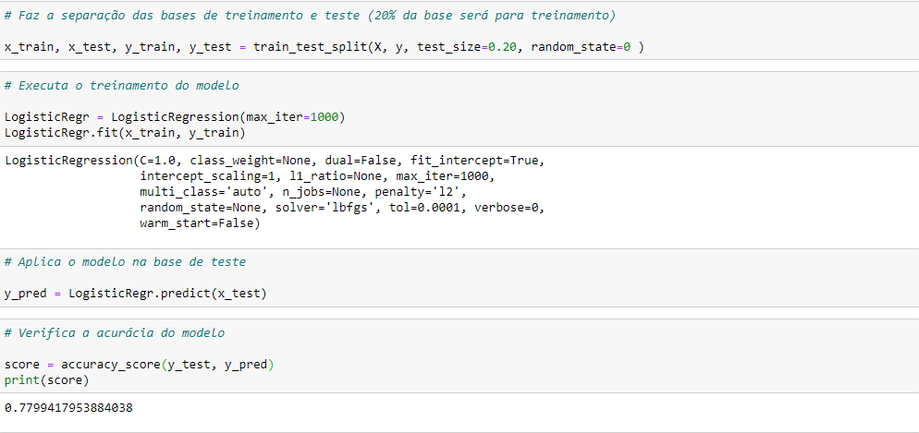
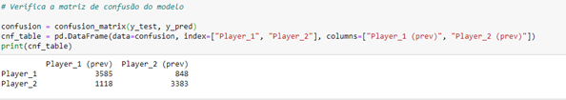
Modelagem (Logistic Regression)

Slide 9
Conclusão
Ao final do processo de predição do modelo conseguimos obter um algoritmo que nos dá 78% de acurácia contra os 70% que os sites de apostas conseguem atingir. Podemos concluir que quanto mais dados de qualidade tivermos acerca do negócio modelado maior será a probabilidade de fazermos previsões mais precisas.

Slide 10
Obrigado !

